Slide 1
Monitoramento das Estratégias de Vacinação (MEV) e importância da realização para a saúde pública
Secretaria de Estado da Saúde Pública
Coordenadoria de Vigilância em Saúde
Subcoordenadoria de Vigilância Epidemiológica
Programa Estadual de Imunização
Julho,2024

Slide 2
Brasil passa a não detectar casos de poliomielite
Monitoramento no Brasil pós-campanha para eliminação
da rubéola
Monitoramento no Brasil pós-campanha de seguimento contra
o sarampo
1990
1994
2008
2011
2012
Brasil recebeu da OPAS a certificação de área livre
de circulação do PVS
Monitoramento no Brasil pós-campanha de seguimento contra
o sarampo

Slide 3
Muito alto risco (2022) e Alto risco (2023), para reintrodução do poliovírus selvagem e surgimento de poliovírus derivado vacinal
MEV pós-multivacinação (pneumo e meningo)
MEV pós-ações de vacinação contra o sarampo no Ceará
MEV pós-campanha contra a poliomielite e o sarampo
2013
2014
2018
2019
2022
2023
MEV pós-ações de vacinação contra o sarampo em Pernambuco
MEV pós-ações de vacinação contra o sarampo no Nordeste
Brasil perdeu a certificação
de “País livre do vírus do sarampo”

Slide 4
ETAPA 3 – SEGUIMENTO E SUPERVISÃO
MONITORAMENTO DAS AÇÕES DE MICROPLANEJAMENTO E ESTRATÉGIAS DE VACINAÇÃO, JUNTO A ESTADOS E CAPITAIS
ANÁLISE DAS INFORMAÇÕES COLETADAS
MONITORAMENTO DA ESTRATÉGIAS DE VACINAÇÃO
17 DE JUNHO DE 2024
Fonte: CGICI/DPNI/SVSA/MS

Slide 5
Estabelece incentivo financeiro de custeio para o desenvolvimento da estratégia de vacinação
Portaria GM/MS Nº 3.288, marco de 2024
Cronograma as capacitações do MEV contra Poliomielite e o Sarampo em 2024
Ofício Circular Nº 161/2024/SVSA/MS Maio de 2024
Monitoramento das estratégias de vacinação
17 de junho a 31 de julho/2024
Realização da Campanha Nacional de Vacinação contra a Poliomielite e o MEV contra a Poliomielite e o Sarampo em 2024.
Ofício Circular Nº 125/2024/SVSA/MS Abril de 2024
Campanha Nacional de Vacinação contra a Poliomielite
27 de maio a 30 de junho/2024

Slide 6
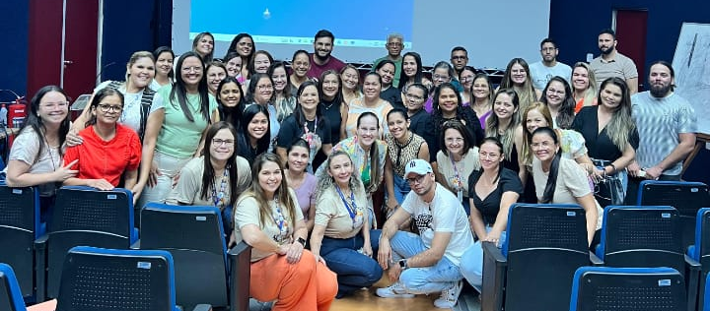
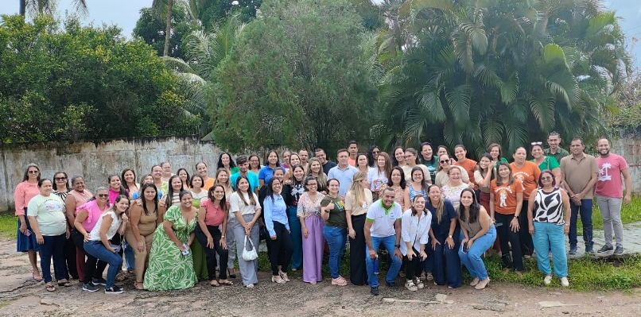
REALIZAÇÕES DE OFICINAS DE CAPACITAÇÃO PARA TODOS OS MUNICÍPIOS
7ª região – Metropolitana – 20/06
4ª região – Caicó – 01/07
5ª região – Santa Cruz – 02/07
1ª região – São José do Mipibu – 04/07

Slide 7
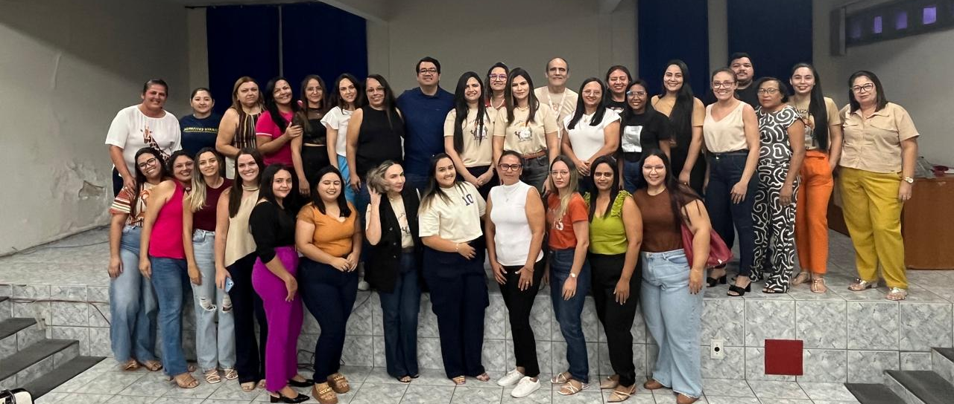
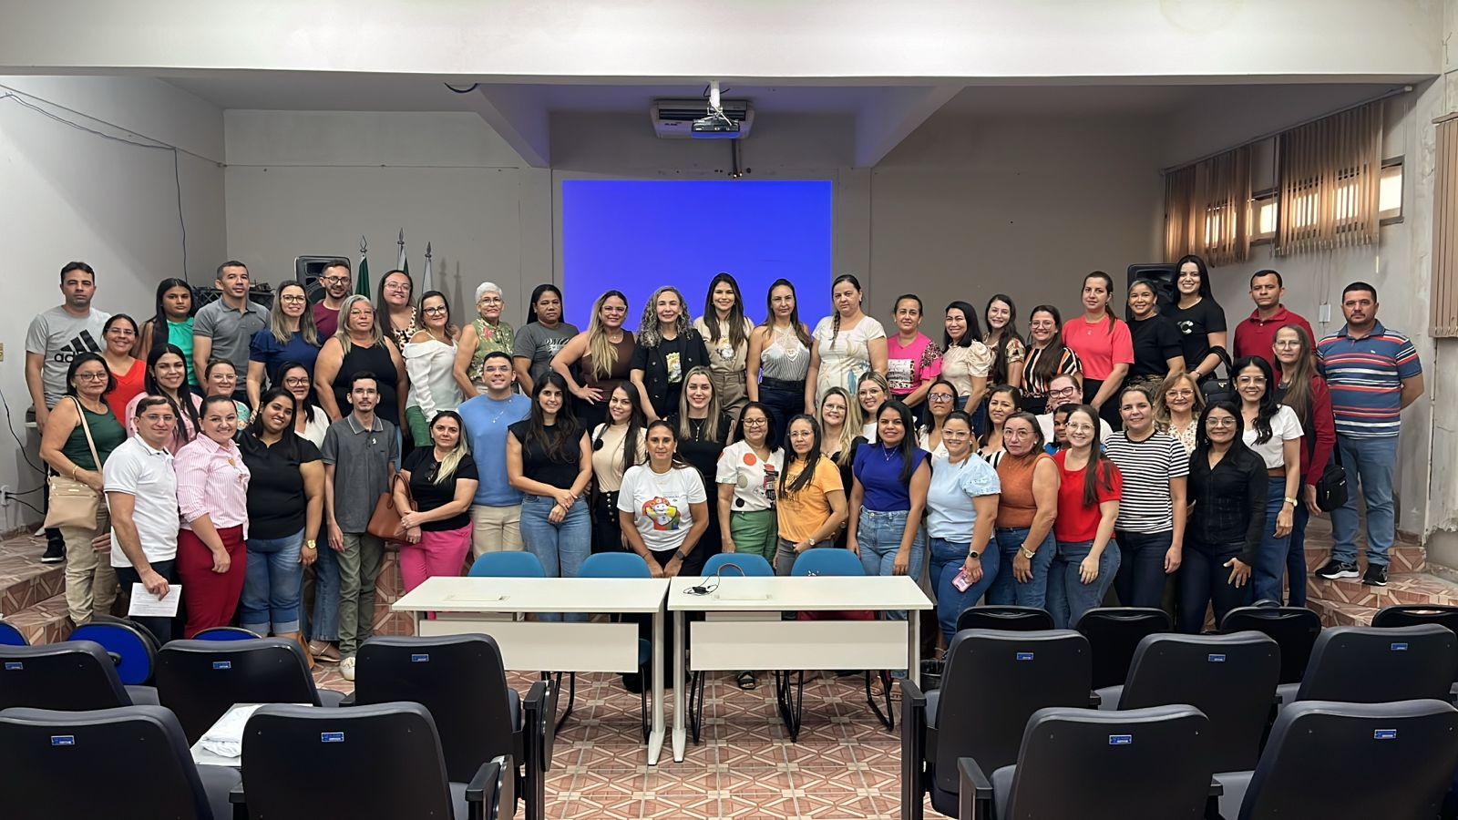
REALIZAÇÕES DE OFICINAS DE CAPACITAÇÃO PARA TODOS OS MUNICÍPIOS
8ª região – Açu – 10/07
6ª região – Pau dos Ferros – 12/07
Presença de aproximadamente 370 profissionais
2ª região – Mossoró – 11/07

Slide 8
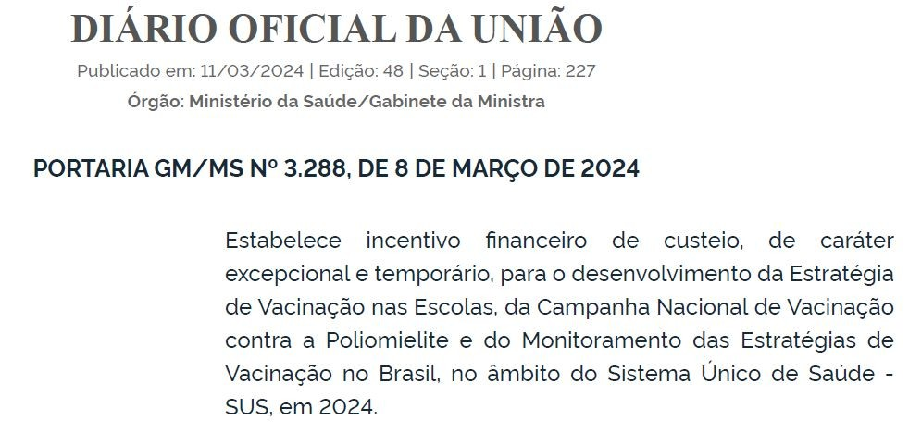
PORTARIA GM/MS Nº 3.288, DE 8 DE MARÇO DE 2024
Conforme Art. 5º O monitoramento das ações de vacinação será realizado pela Secretaria de Vigilância em Saúde e Ambiente do Ministério da Saúde, por meio, entre outras, das seguintes atividades:
- análise dos dados de campanha vacinal enviados pelo ente beneficiário;
- verificação do registro de doses aplicadas e da situação vacinal do público-alvo da estratégia;
Incentivo financeiro de custeio para ações de R$ 15.977.219,49 para estados e R$ 134.022.780,51 para municípios
https://www.in.gov.br/web/dou/-/portaria-gm/ms-n-3.288-de-8-de-marco-de-2024-547513183

Slide 9
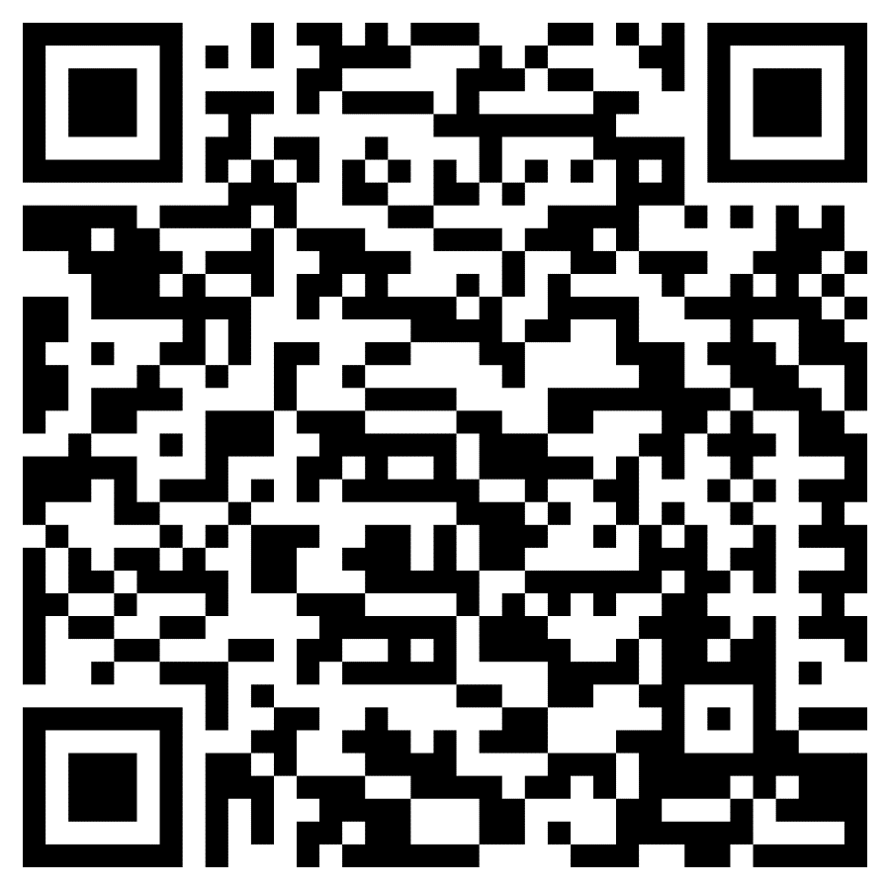
PORTARIA GM/MS Nº 3.288, DE 8 DE MARÇO DE 2024
Incentivo financeiro de custeio para ações de R$ 15.977.219,49 para estados e R$ 134.022.780,51 para municípios
https://www.in.gov.br/web/dou/-/portaria-gm/ms-n-3.288-de-8-de-marco-de-2024-547513183

Slide 10
Obrigado(a) !!!
=

